Slide 1
ميكانيكا الموائع

Slide 2
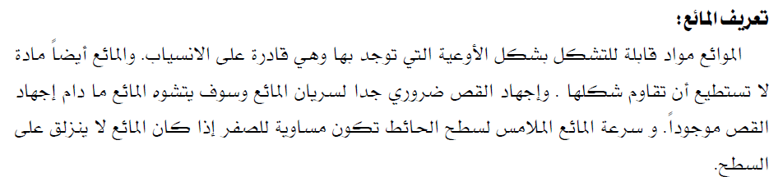

Slide 3
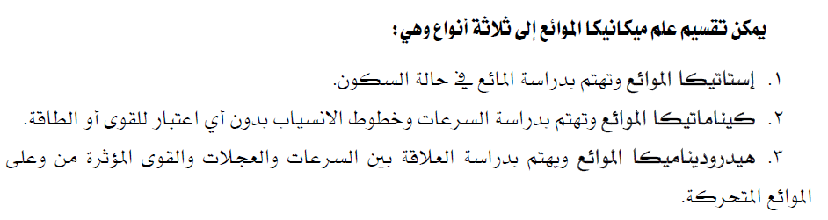
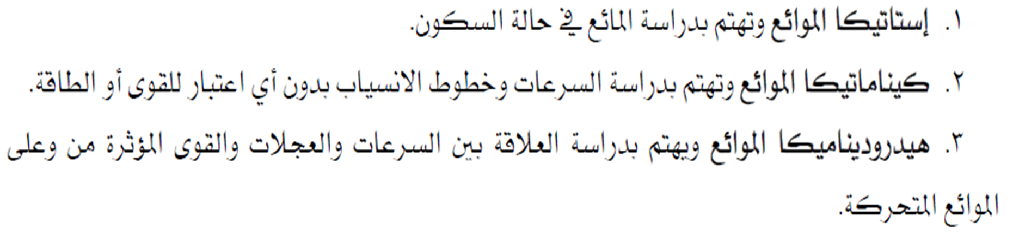

Slide 4
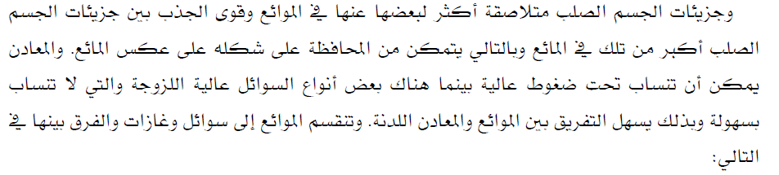

Slide 5
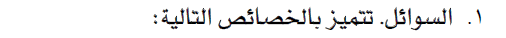
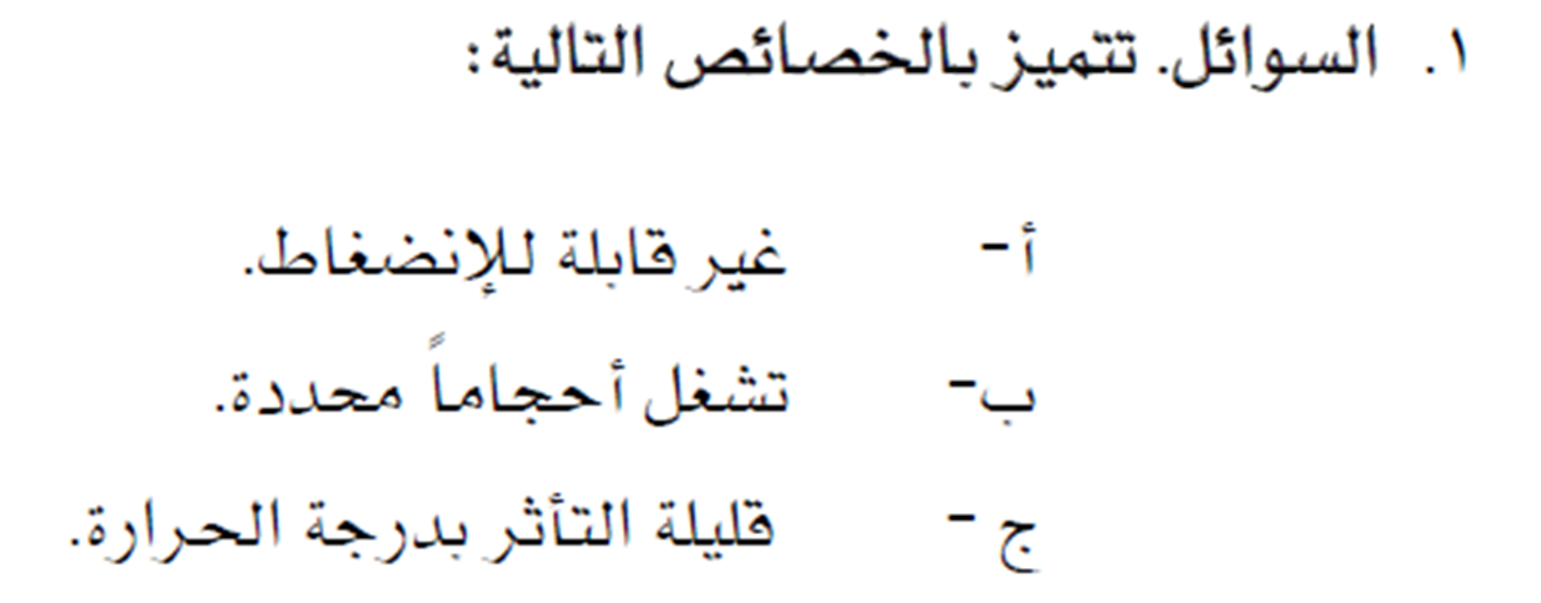

Slide 6
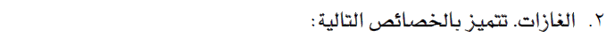
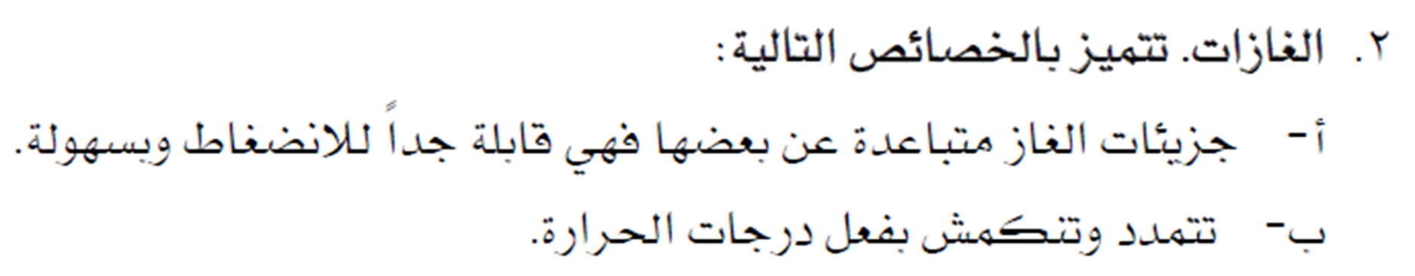

Slide 7


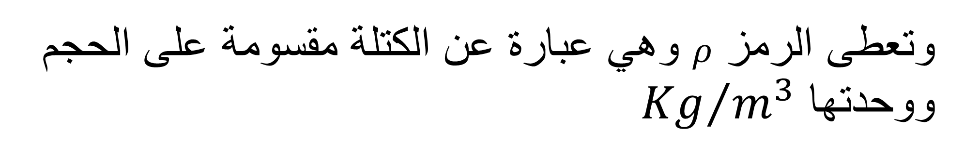

وتعطى الرمز $ρ$ وهي عبارة عن الكتلة مقسومة على الحجم
ووحدتها ${Kg}/{m^{3}}$
$$ρ=\frac{m}{V}$$
حيث m هي الكتلة
V الحجم

Slide 8



Slide 9


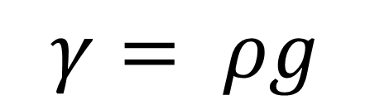
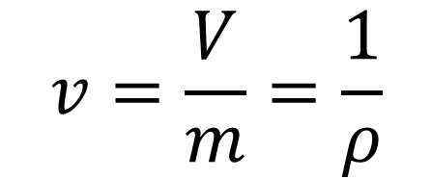
وهو وزن وحدة الحجوم من المادة ووحدته $N/{m^{3}}$
$$γ= ρg$$
وهو كتلة وحدة الحجوم من المادة وهو مقلوب الكثافة ووحدته ${m^{3}}/{Kg}$
$$v=\frac{V}{m}=\frac{1}{ρ}$$

Slide 10

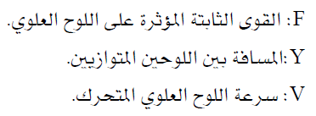

Slide 11

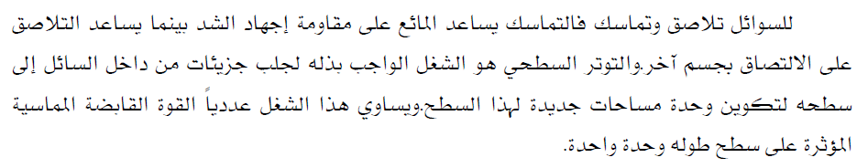



Slide 13
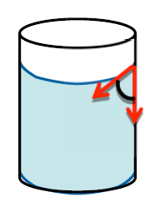

Slide 14

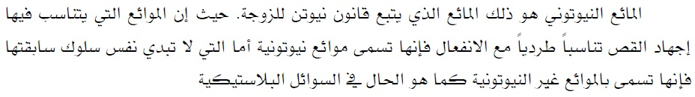

Slide 15
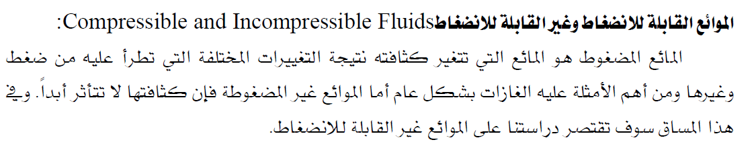

Slide 16
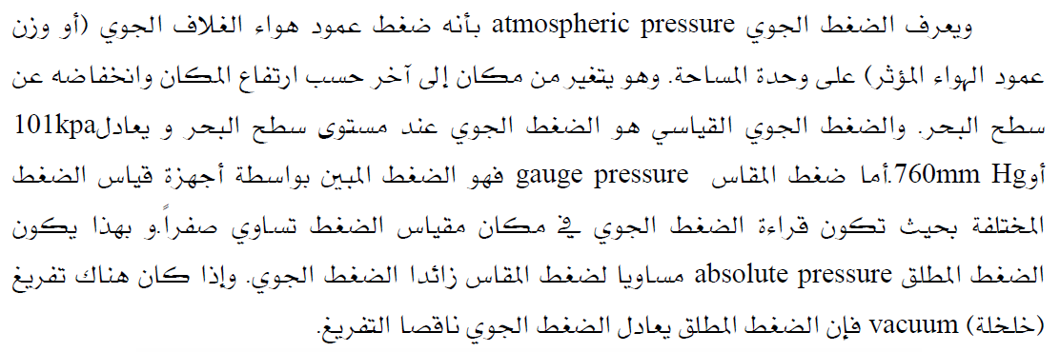

Slide 18
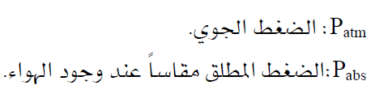
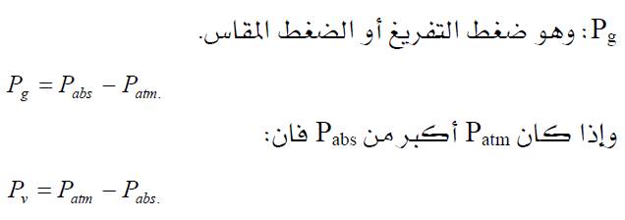

Slide 19
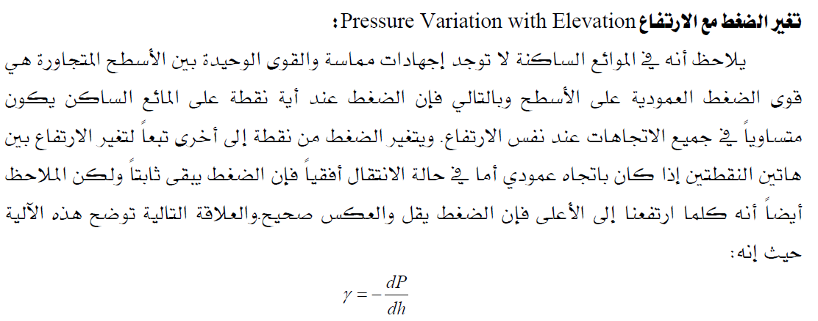

Slide 20
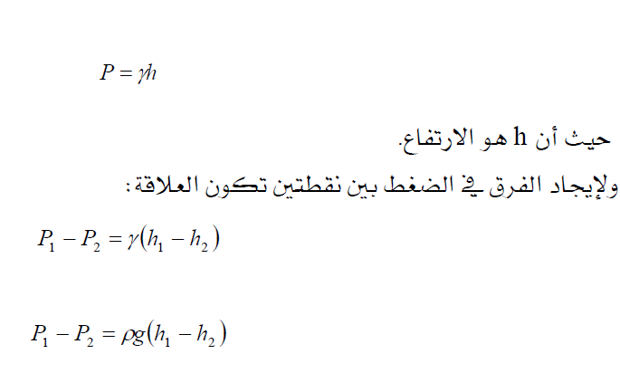

Slide 21
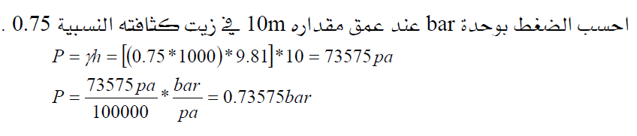

Slide 22

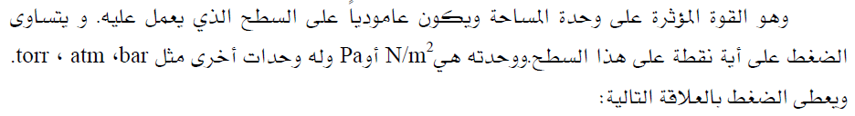
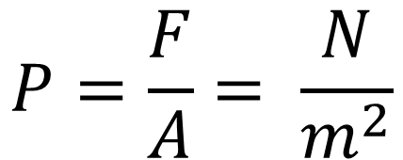
$$P=\frac{F}{A}= \frac{N}{m^{2}}$$

Slide 23
الضغط : ھو القوة المؤثرة على وحدة المساحة
الضغط = وحدة القوة / وحدة المساحة
ویقاس الضغط بالوحدات الآتیة :
النظام الإنجلیزى : رطل /البوصة المربعة أو رطل / القدم المربعة
النظام الفرنسى : الكیلوجرام / السنتیمتر المربع .
وھناك وحدات آخرى لقیاس الضغط ( یطلق علیھا الوحدات العالمیة
البار - البسكال

Slide 24
atmospheric pressure الضغط الجوي
وهو ضغط عمود هواء الغلاف الجوي
أو وزن عمود الهواء المؤثر على وحدة المساحات
وهو يتغير من مكان الى اخر حسب ارتفاع المكان وانخفاضه عن سطح الأرض
ويعادل 101 Kpa أو 760 mmHg

Slide 25
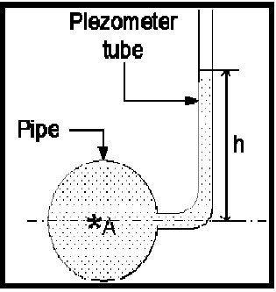
البیزومیتر أو المانومیتر:
وھو أكثر أجھزة قیاس الضغط سھولة
ویعرف باسم البیزومیتر أو أنبوب البیزومیتر.
وھو عبارة عن أنبوب مغموس فى مجرى سریان المائع المراد قیاس ضغطه والضغط الذى یراد قیاسه فى أنبوب السریان ھو عبارة عن أرتفاع المائع فى أنبوب البیزومیتر عند مرحلة الأتزان والذي یمثله ضغط الھواء.

Slide 26

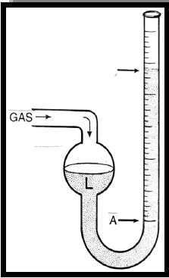
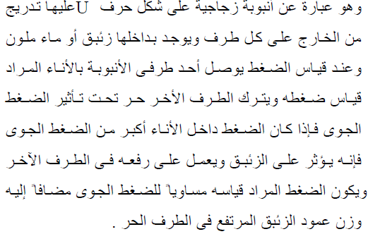

Slide 27
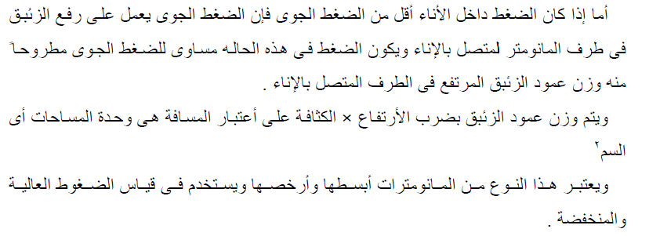

Slide 28

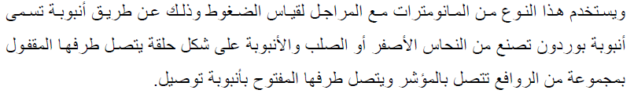
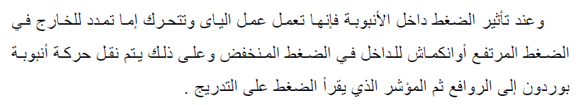

Slide 29
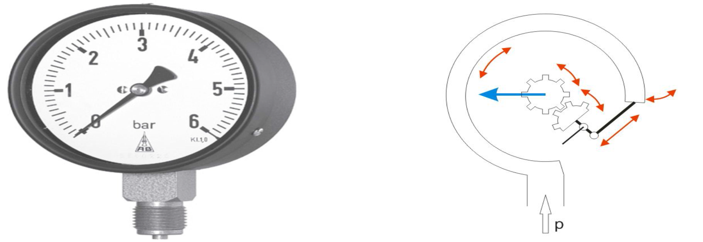

Slide 30
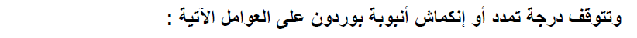
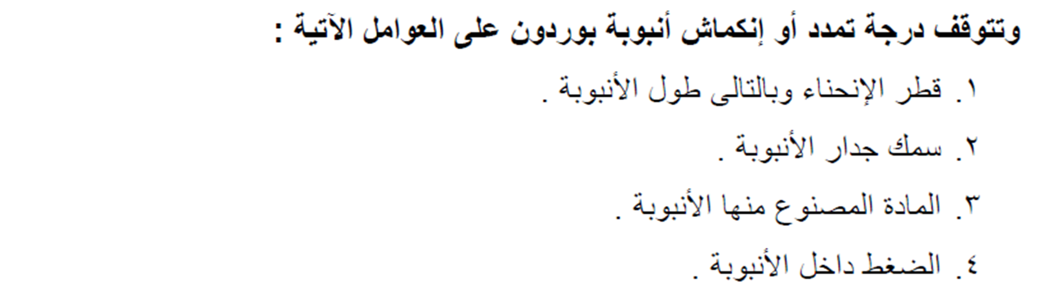

Slide 31

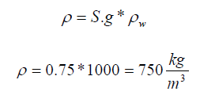

Slide 32


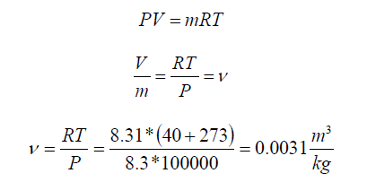

Slide 33

